Slide 1
Bőr

Slide 2
A bőr általános tulajdonságai
A kész bőr tulajdonságait egyrészt a nyersbőr felépítésétől függő rostszerkezet határozza meg, másrészt a feldolgozás során alkalmazott vegyi és mechanikai kezelések hatása.

Slide 3
1. Sűrűség
A sűrűség elsősorban a bőr porozitásának függvénye.
A tömeg- és térfogatméréssel közvetlenül adódó sűrűség az ún. látszólagos sűrűség, amely a rostok közé bezárt levegővel együtt mutatja a térfogategységnyi bőr tömegét, figyelmen kívül hagyva, hogy a bőrrostokkal ténylegesen kitöltött térfogat ennél kisebb.
Az utóbbi figyelembevételével számítható a valódi sűrűség.

Slide 4
2. Szakítószilárdság
A bőr szakítószilárdságát erősen befolyásolja a rostszerkezete.
A rostszerkezetre egyrészt az uralkodó rostirány jellemző, amely a különböző területeken eltérő, másrészt az ún. összefűződési szög, vagyis az, hogy a rostok milyen meredeken helyezkednek el a bőr keresztmetszetében, a két felület között.
Minél meredekebb ez a szög, annál feszesebb és jobb tartású a bőr, ezzel szemben a két felülettel közel párhuzamos irányú rost elrendeződés hajlékonyabb bőrt ad.

Slide 5
3. Anizotróp
A bőr anizotrop anyag: tulajdonságai az uralkodó rostirányban és arra merőlegesen nem egyeznek meg.
A szakítószilárdság természetesen rostirányban mérve nagyobb, mint keresztben.

Slide 6
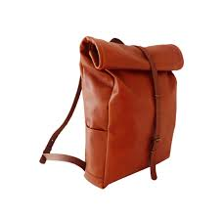

Slide 7
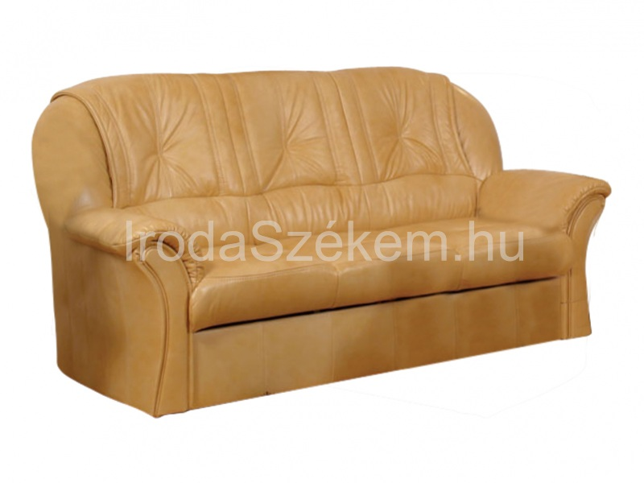

Slide 8
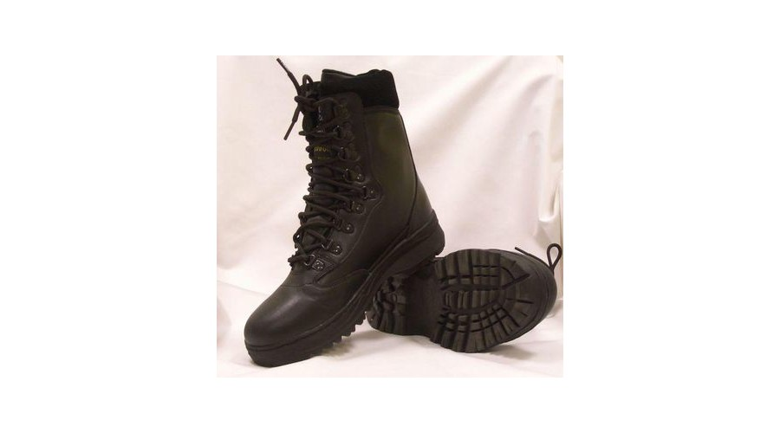

Slide 9
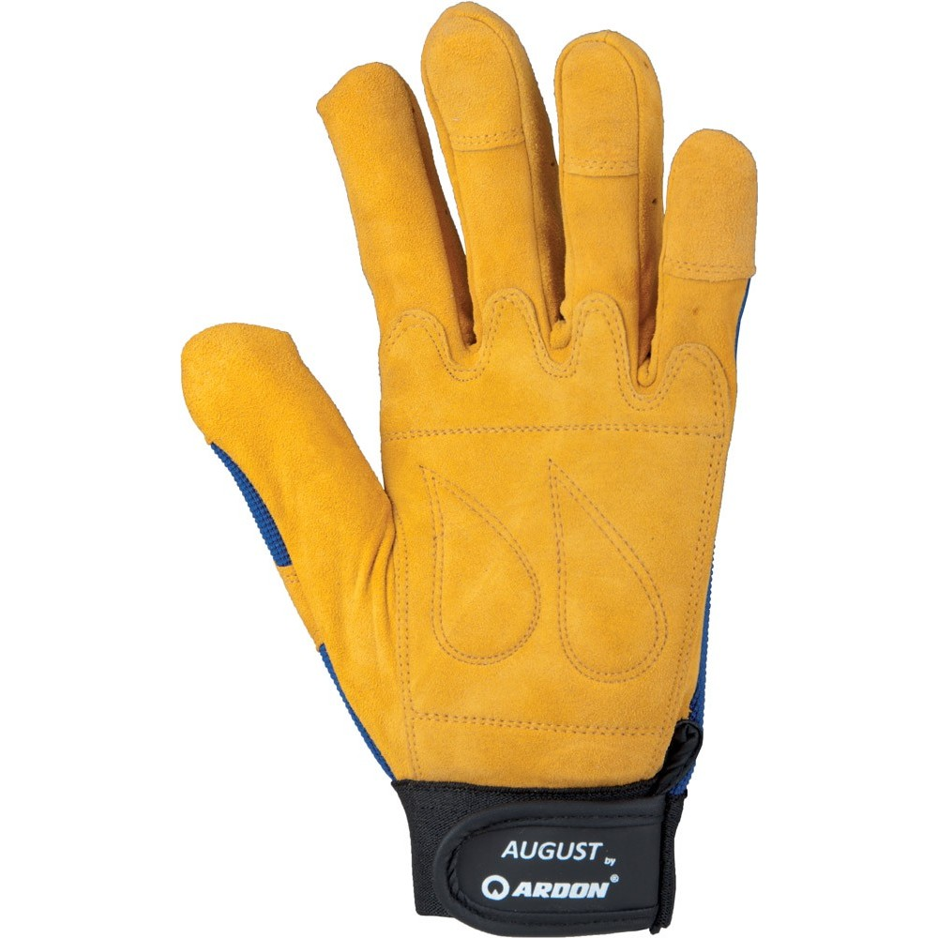

Slide 10
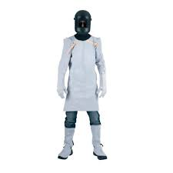

Slide 11
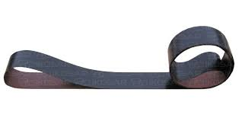

Slide 12
